Slide 1
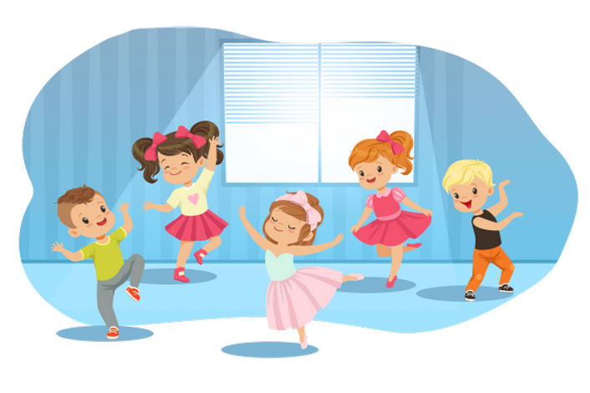
родителям на заметку
Развитие ребенка
в танце
Подготовила музыкальный руководитель
Скрычевская Е. А.

Slide 2
Физическое развитие детей с помощью танцев
Дети, которые посещающие танцевальные занятия обладают крепким здоровьем.
Физические нагрузки и активность на занятиях способствуют:
- укреплению всех групп мышц;
- формированию правильной осанки;
- развитию выносливости;
- улучшению работы сердца и легких, укреплению сосудов;
- развитию координации движений, «мышечной памяти»;
- развитию гибкости и пластики;
- развитию ловкости и быстроты реакции.

Slide 3
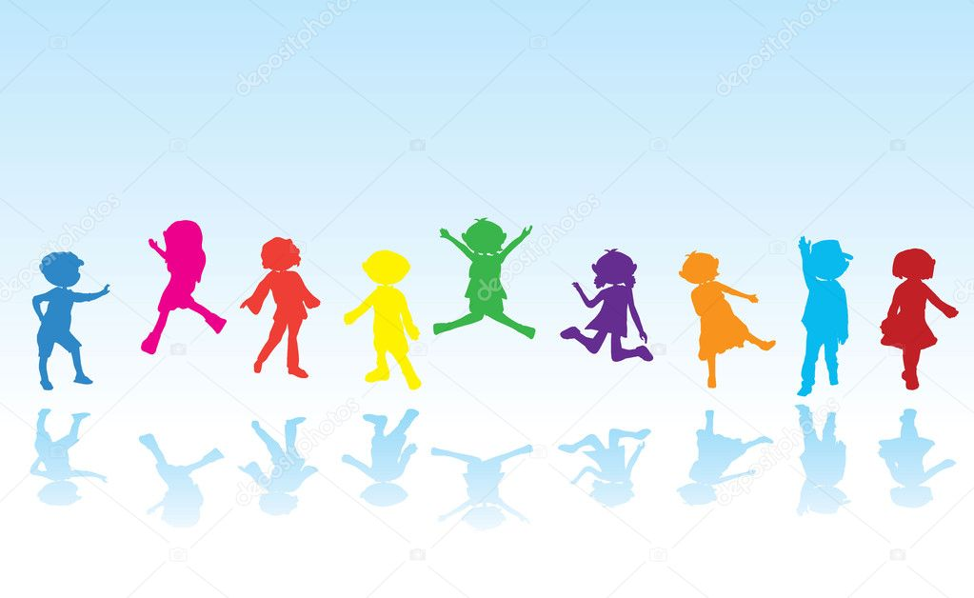
Интеллектуальное развитие детей
Может казаться, что активные виды деятельности мало влияют на интеллектуальное развитие детей. Но это совершенно не так! Заучивание движений и их комбинаций отлично тренирует память дошкольников, а необходимость постоянно следить за музыкой, педагогом и товарищами на уроке прекрасно развивает внимание.
Занятия танцами формируют пространственное мышление, кроха быстрее учится воспринимать понятия «верх», «низ», «право», «лево», «сбоку», «посередине», «над», «под», «перед», «за» и так далее.
Чтобы перевоплотиться в образ, необходимый для танца, ребенок активно использует воображение. В целом, интеллект – это способность приспосабливаться к новым условиям и быстро обучаться.

Slide 4
Художественно-эстетическое развитие детей
Танцы прививают дошкольникам любовь к искусству, чувство прекрасного, а также открывают перед ними новый способ восприятия мира – через музыку и движения.
Многообразие форм передачи чувств формируется в школе танцев благодаря погружению в различные образы. С помощью пластики и художественного движения дети учатся выражать свои творческие задумки, настроения, мысли.
У малышей также развивается музыкальных слух и чувство ритма. Танцевальные уроки, несомненно, способствуют художественно-эстетическому развитию детей дошкольного возраста.

Slide 5
Развитие личностных качеств
Слушание музыки вносит большой вклад в развитие личности ребенка, в том числе, его эмоциональной сферы, ведь в ней заложено множество переживаний, эмоций, чувств, событий. Благодаря танцам дети узнают себя, хорошо ориентируются в своем внутреннем мире.
Кроме того у малышей формируются такие качества, как:
- артистичность;
- креативность;
- навыки публичных выступлений;
- активность;
- уверенность в себе;
- самоконтроль;
- дисциплинированность;
- целеустремленность;
- настойчивость.

Slide 6
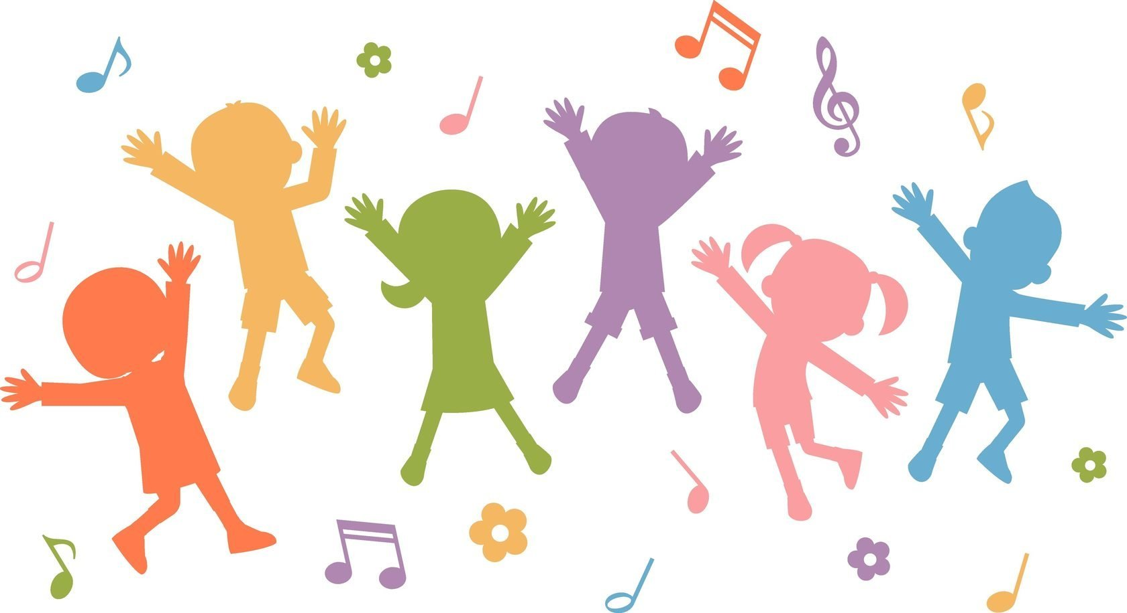
Развитие навыков общения
Занятия танцами помогают детям улучшить свои коммуникативные навыки. Малыши обычно без труда заводят новые знакомства, ведь атмосфера, которая царит на занятиях, располагает к тесному эмоциональному общению.
Даже застенчивые и необщительные дети раскрепощаются и быстро вливаются в коллектив.
В основном, танцы – это командная работа, поэтому у дошкольников формируется чувство доверия к окружающим, а также развиваются навыки взаимодействия с другими людьми.
На занятиях танцами дети учатся выражать свои эмоции при помощи мимики и жестов, и это очень помогает им лучше понимать, что чувствуют другие люди.

Slide 7
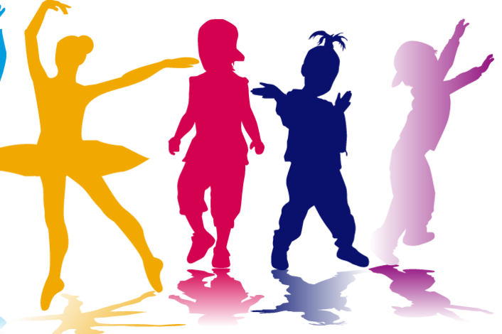
Выводы
Когда перед родителями встает выбор, в какую секцию или кружок отдать малыша, многие выбирают именно занятия танцами.
И это именно то, что нужно детям раннего и дошкольного возраста. Танцевальные занятия вносят большой вклад в физическое, интеллектуальное, личностное, социальное и эстетическое развитие ребенка.
У детей, занимающихся танцами, формируются навыки самоконтроля, умение работать в коллективе и сотрудничать со сверстниками, слушать преподавателя.
Готовясь идти в школу, ребенок будет психологически подготовлен к новым для него условиям.

